Slide 1
블록체인 확장성

Slide 2
Blockchain Layer
Scaling Solution
Lightning Network
Raiden Network

Slide 3
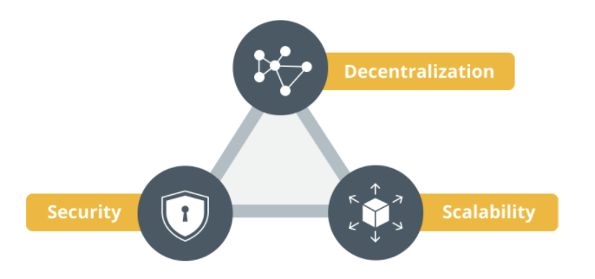
Blockchain Layer
블록체인은 탈중앙화, 보안, 확장성(트랜잭션 처리량)을 고려해야 함.
-> 블록체인의 트릴레마에 의해 세가지를 동시에 최적화하는 것은 불가능
확장성 vs 탈중앙화
트랜잭션을 정산하기 위해서는 네트워크 구성원의 동의가 필요함
이때, 구성원이 많은 경우 계약에 더 오랜 시간이 걸림
즉, 확장성과 탈중앙화는 반비례 관계
ex) VISA: 24,000 TPS
비트코인: 7 TPS
확장성 vs 보안
작업 증명에서, 해시레이트에 따라 보안이 비례
즉, 확장성과 보안은 비례 관계

Slide 4
Blockchain Layer
확장성
수평적 확장성
- 암호 자산의 상호 운용성
- 블록체인 간의 암호자산을 교환하는 것
수직적 확장성
- 트랜잭션 처리량 (TPS)
- Layer 2를 통해 해결하고자 하는 문제

Slide 5
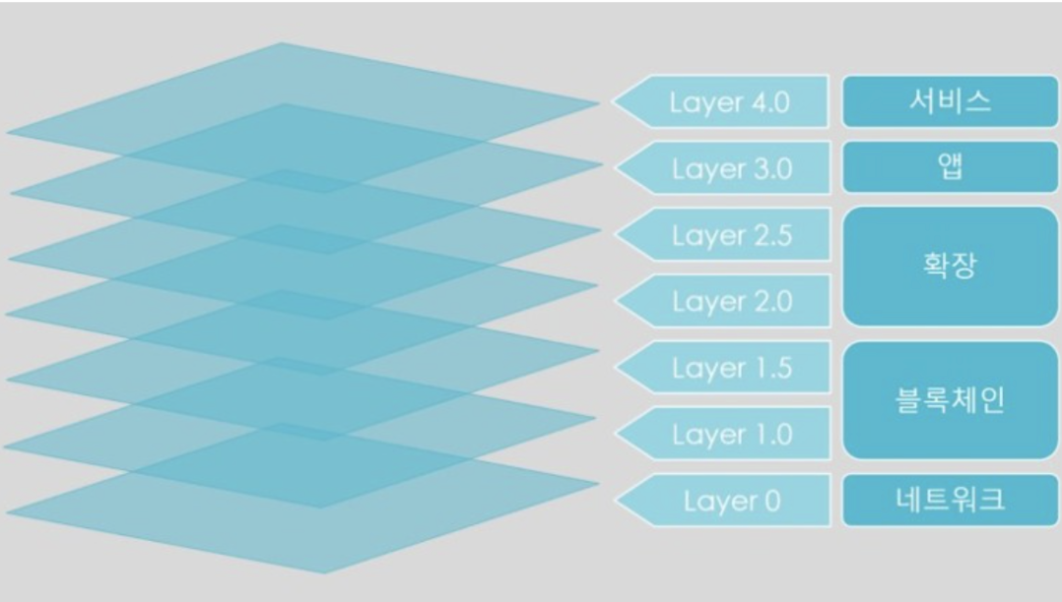
Blockchain Layer
Layer 2
- 기존 블록체인의 확장성을 향상시키기 위한 레이어
- 기존 레이어(Layer 1) 위에 추가적인 레이어(Layer 2)를 쌓아,
기존 레이어의 일부 기능을 추가적인 레이어에서 수행하게 된다.
Layer 2 Solution (Scaling Solution)
- Layer 2에서의 수많은 트랜잭션을 묶어서 처리한 후
Layer 1(블록체인)에 가끔씩만 쿼리하는 방식
- ex) 중첩 블록체인, 상태 채널, 사이드체인, 롤업, etc...

Slide 6
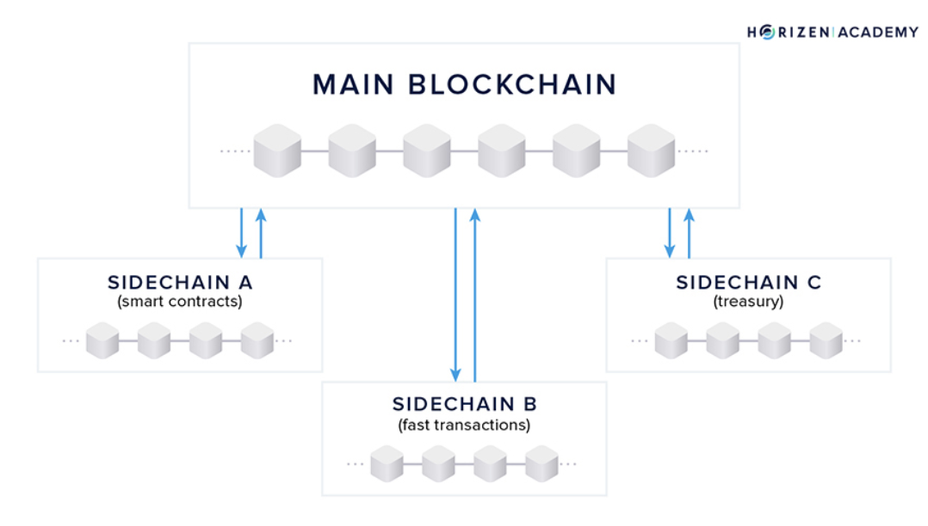
Scaling Solution (1)
Side-chain
- 메인넷에 대해 독립적으로 작동하는 분산 원장
- IBC 프로토콜을 기반으로 한 양방향 연결을 통해 Layer 1 블록체인의 확장성 문제를 해결
- 트랜잭션 확인 및 처리, 트랜잭션 작성, 합의 유지, 보안

Slide 7
Scaling Solution (1)
Side-chain 단계
블록 생성, 블록 헤더 전송, 블록 헤더 검증 및 기록
1) 블록 생성: 사이드체인 노드 자체 합의 알고리즘에 따라 블록을 생성한다. 그 후, 사이드체인 내에서 거래를 진행한 후 해당 거래를 블록에 기록한다.
2) 블록 헤더 전송: 생성된 블록체인의 블록 헤더를 주기적으로 Layer 1 블록체인에 전송 및 검증을 요청한다.
3) 블록 헤더 검증 및 기록: Layer 1 블록체인 내 노드는 사이드체인으로부터 전송받은 블록 헤더를 검증하고, Layer 1 블록체인에 이를 기록하여 트랜잭션의 검증을 완료한다.

Slide 8
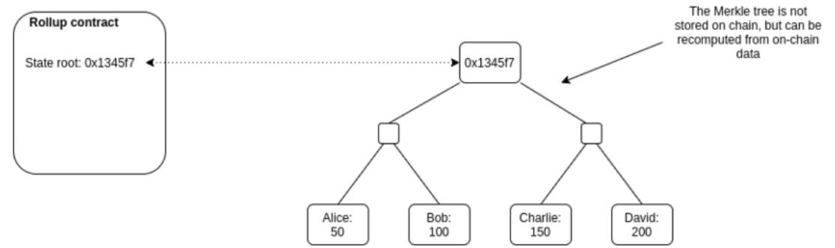
Scaling Solution (2)
Rollup
- 메인 체인 외부에서 트랜잭션을 실행하고 그 결과값만 메인 체인에 기록하는 솔루션.
- 트랜잭션 처리량, 공개 참여, 가스 비용 측면에서 이점을 얻을 수 있다.

Slide 9
Scaling Solution (2)
Rollup 장점
- 사이드체인은 반정기적으로 해시값을 전송하기 때문에 확장성은 뛰어나나 메인 네트워크와의 접점이 적기 때문에 보안은 감소한다.
- Rollup은 사이드체인에 비해 트랜잭션 처리량은 적으나, 보안성이 우수하다.
- 이론상, Rollup만으로도 4,807 TPS를 제공할 수 있으며, 데이터 샤딩을 통하여 최대 ~100,000 TPS까지 제공 가능하다.

Slide 10
Scaling Solution (2)
Rollup 문제점
데이터 가용성 문제 (Data Avaliability Problem)
- ZK-Rollup: 오프체인에서 계산을 수행하고 체인에 유효성 증명을 전송한다.
- Optimistic Rollup: 기본적으로 트랜잭션이 유효하다고 가정하고, 문제가 발생한 경우 위조 증명을 통해 계산만 실행한다.

Slide 11
Lightning Network
비트코인의 확장성문제를 해결하기 위한 오프체인 기반 Layer 2 지불 프로토콜
거래 당사자들간의 양방향 지불 채널을 생성하여 즉각적인 트랜잭션 가능
직접적으로 지불채널을 생성하지 않아도 충분한 자금을 보유한 네트워크 경로가 존재한다면 트랜잭션 가능
지불 채널을 열고 닫는 것은 온체인 기반
거래 과정
1) 당사자들간의 다중 서명 지갑 설정
2) 두 당사자 모두의 개인키를 통하여 접근
3) 트랜잭션 이후, 각자가 보유하고 있는 자금을 기록하고 있는 잔고 증명서 사본에 서명 후 업데이트
4) 트랜잭션을 모두 마친 후 지불 채널을 닫고 잔고 증명서를 비트코인 블록체인에 전송

Slide 12
Lightning Network
다중서명(멀티시그) 주소를 통하여 수천 개의 트랜잭션을 한 번에 전송 가능하도록 한다.
=> 채널을 열고 닫을 때에만 수수료를 내면 된다.
다중서명이란
- 하나의 주소에 n개의 개인키가 설정되어 있어, 해당 주소에서 인출을 하기 위해서는 일정 개수 이상의 개인키가 요구되는 기법
- 2-of-2 다중서명 주소
해시타임락을 통하여 신뢰성 제공

Slide 13
Lightning Network
지불 정산
1) 협조적 폐쇄
2) 비협조적 폐쇄: 한 노드가 네트워크의 일부가 아니거나 오래된 배포를 브로드캐스팅하는 경우 수행
- 자금이 즉시 결제되지 않으며, 노드가 브로드캐스팅 배포에 이의를 제기할 수 있는 기간이 존재

Slide 14
Lightning Network
Lightning Network

Slide 15
Raiden Network
이더리움 블록체인에서 빠른 속도로 거래를 처리하기 위한 오프체인 방식의 네트워크 솔루션
Lightning Network와 굉장히 유사
상태 채널 기반 1:1 양방향 거래
Lightning Network와의 차이점
- 글로벌 합의 없이 이용자들 간의 안전한 토큰 거래를 위하여 잔액 증명(balance proofs) 사용
- ERC-20 토큰 거래를 위한 이더리움 특화 기술
-> 비트코인의 Lightning Network와 비슷한 PLASMA

